Slide 1
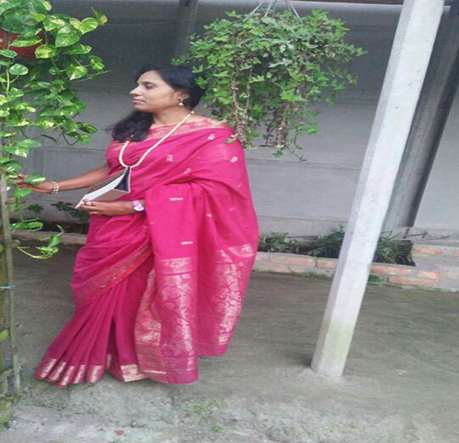
Nilphamari Online School
আজকের মাল্টিমিডিয়া ক্লাসে সবাইকে
স্বাগতম

Slide 2
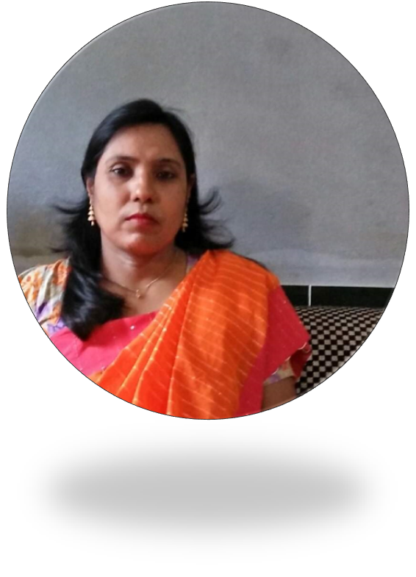

Slide 5
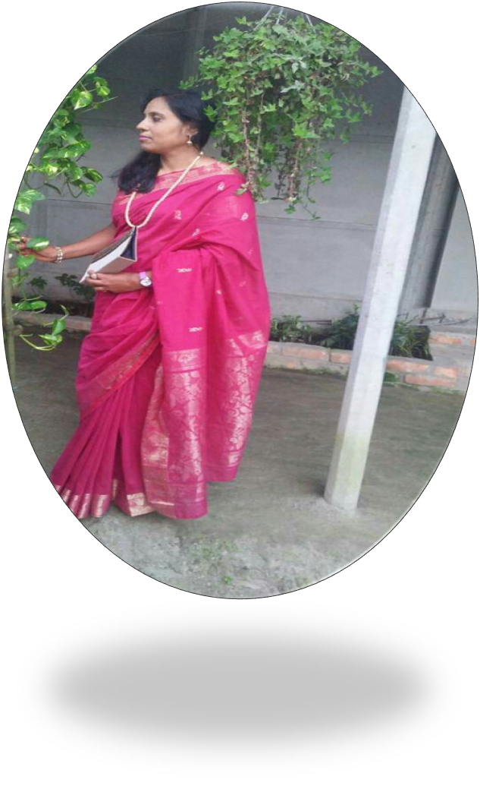

Slide 6
শিখনফল

Slide 7
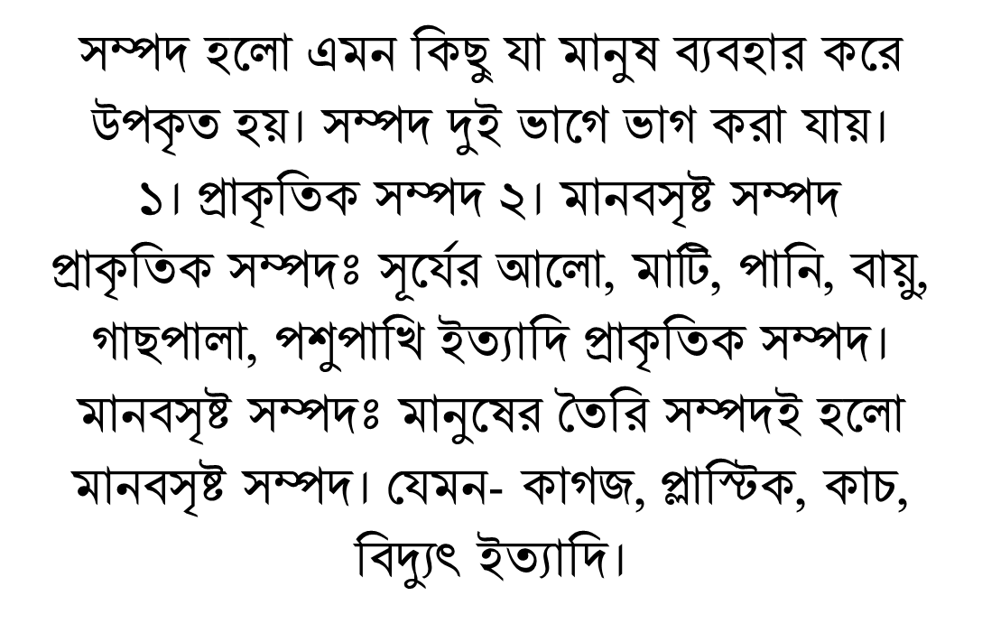

Slide 9
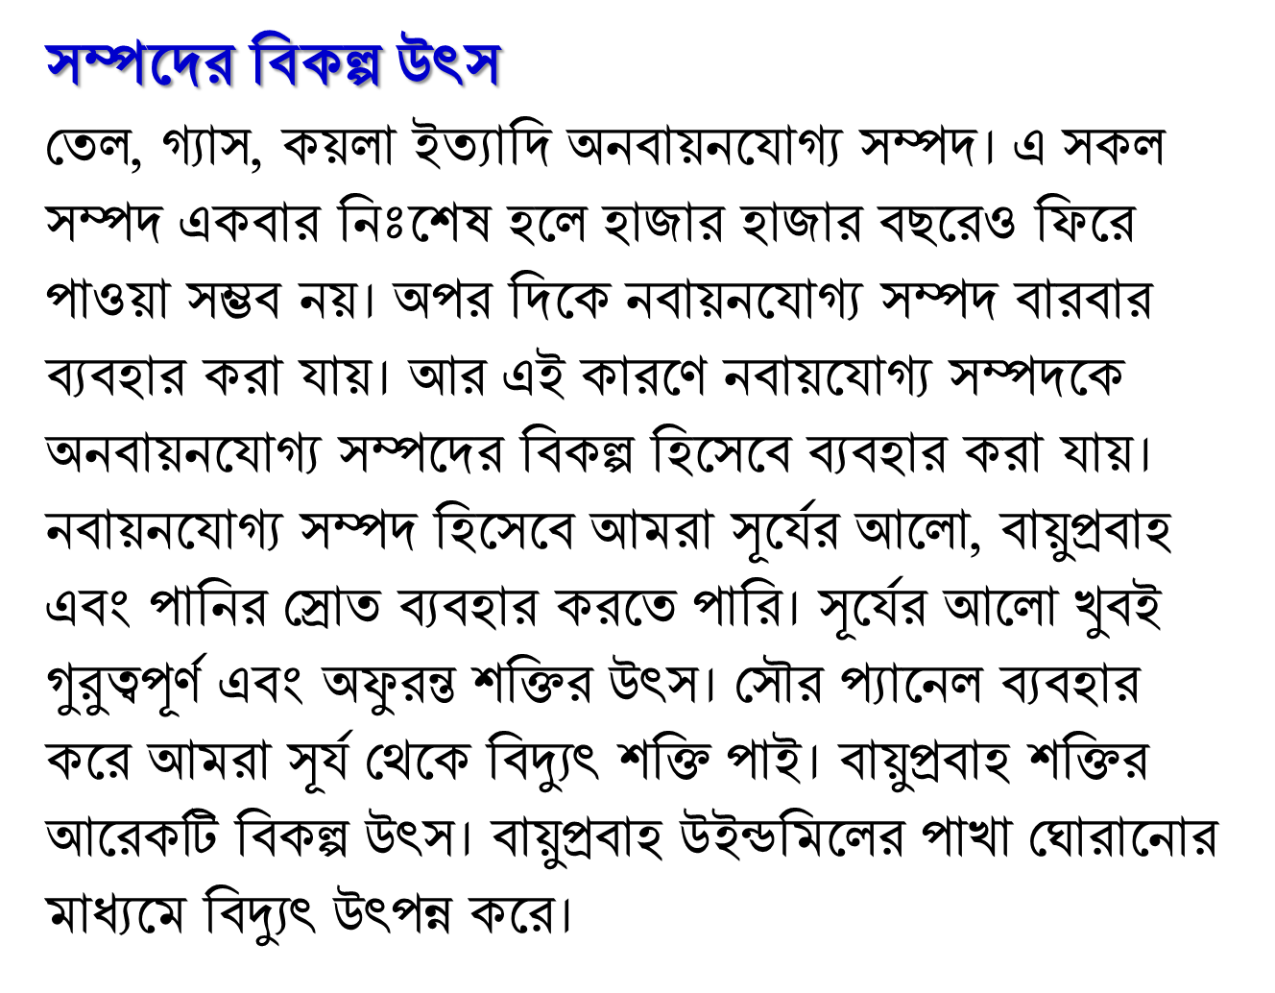

Slide 11
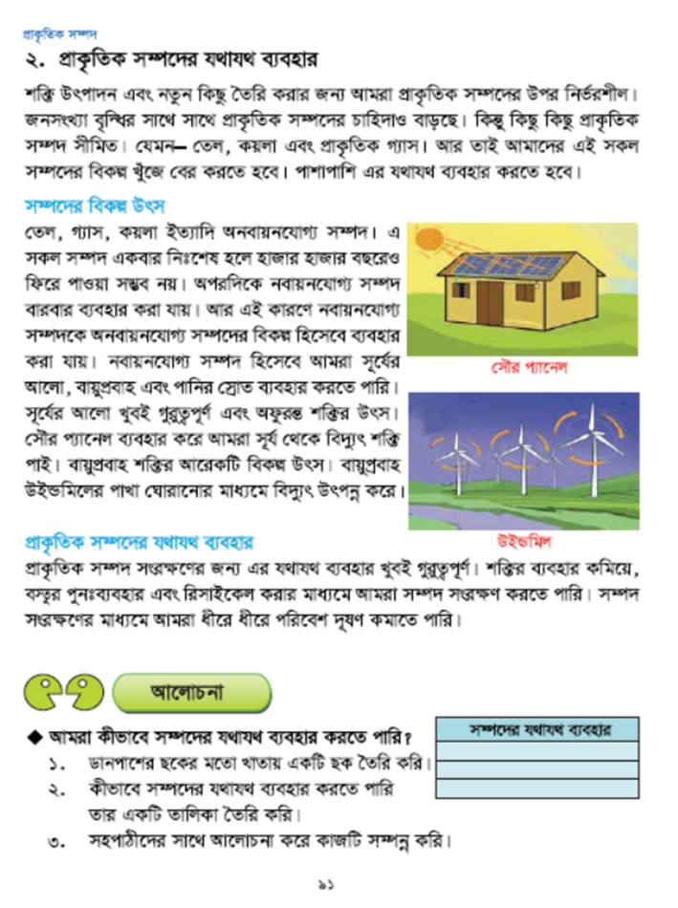

Slide 13
